Slide 1
第六章 群 、环、域
1
代数系统
5
环
2
群的定义
6
域的特征 素域
3
子群及其陪集
7
多项式
群的同态及同构
8
有限域
4

Slide 2
§6.6 域的特征 素域
6.6.1 域的特征
6.6.2 素 域

Slide 3
6.6.1 域的特征
设F是一个域，е是F的壹，作映射：
σ：n→ ne，n ∈ I 。
则：
(1)σ是整数环I到F内的映射。
因为e ∈ F，所以ne∈ F，
故σ(I) ⊆ F。
(2)σ是整数环I到F内的同态映射。
因为σ(m+n)=(m+n)e =me+ne=σ(m)+σ(n)，
σ(mn)=(mn)e=(me)(ne)=σ(m)σ(n) 。

Slide 4
设N是σ的核，则N是I的理想。从加法角度看N是I的子群，而I在加法下是循环群，由循环群的子群是循环群知，N是由某一元素生成的，设为p，则
N = {np | n∈I} = pI。
可设p≥0，p称为F的特征。
由N是σ的核知，对∀n∈N，
σ（n）= 0_{F}。特别地，p∈ pI = N ，故
σ(p)= pe = 0_{F} 。
设n为乘法单位元e在加法下的周期.下面证明n=p，即p是乘法单位元e在加法下的周期。

Slide 5
(1) 当p = 0时，N = pI = {0}。故
σ(n)= ne = 0_{F} iff n ∈ N iff n=0=p。
即，e在F的加法群里面的周期是∞(或者是0)
(2)当p>0时，
σ（n）= ne =0_{F} iff n ∈N
iff n=pk， k∈I
iff p|n
再由σ(p)= pe = 0_{F}，知 n|p
因此，n = p。这就是说，e在F的加法群里
面的周期是p。

Slide 6
定理6.6.1
域F的特征p或等于0或是一个质数。
证明：只需证若F的特征p≠0,则p一定为质数.
用反证法。设p不是质数，则
p = hk，1< h < p，1< k < p
因此，pe = (hk)e=(hk)ee = (he)(ke)
而pe = 0_{F}。因为域中无零因子，所以或he= 0_{F}或ke= 0_{F} ，但这和e的周期为p矛盾。
(由域是消去环，而消去环中所有不为0的元素在加法下的周期相同，且或为0或为质数。）

Slide 7
6.6.2 素 域
定理6.6.2 设p为质数或等于0，特征为p的任意域F包含R_{P}为其最小子域。
证明：设е是F的壹，作映射σ同前：
σ：n→ ne，n ∈ I 。
令I’为I在F内的同态映象:
I′=σ(I)={ne|n∈I}，
则I’为环，I～ I’，且同态核N=pI。故，
I∕PI ≅ I’。

Slide 8
若F的特征p为质数， 往证F包含R_{P}为其最小子域。
因p为质数，所以 I/PI=R_{P}是一个域。
由I∕PI ≅ I’ ，知I′是域，因此是F的子域。
任取F的子域F’，则F’必然包含e及其任意整
数倍，即，必然包含 I′，所以I′是F的最
小子域。
即，F包含和R_{p}同构的I′为其最小子域。

Slide 9
现在用1代表F的壹：e=1，用整数n代表ne。
特征是质数p时，mod p合同的整数代表F的同一个元素，比如：p=5时，2=7=-3…;
R_{p}的元素写作0,1，…，p-1;而0也可以写成p,2p,-2p。。。则抽象地看，R_{p}与I′一样 。这样，特征为p的域便包含R_{p}为其最小子域。

Slide 10
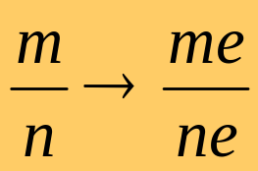
若F的特征p为0，往证F包含R₀为其最小子域。
由p=0，知σ的核pI=0I={0}，所以
I/pI={…,{-1},{0},{1}, …}，
显然I/pI≅ I，而I / pI ≅ I’，故I′≅I。
I′还不是一个域,故扩充σ:
( n≠0 )
往证σ为有理域R₀到F内的一个同态映射。

Slide 11
(1) 先证σ为有理域R₀到F内的一个映射。
若h/k = m/n，则 hn = km，因此，
(hn)e = (km)e，即
(he)(ne)=(ke)(me)，
因k≠0,n≠0, F的特征p为0，所以
ke ≠ 0_{F} ，ne ≠ 0_{F} ，
故， he/ke = me/ne，
这就是说，由σ所规定的m/n的映象由m/n唯
一确定，而与这个有理数的表示方法无关。

Slide 12
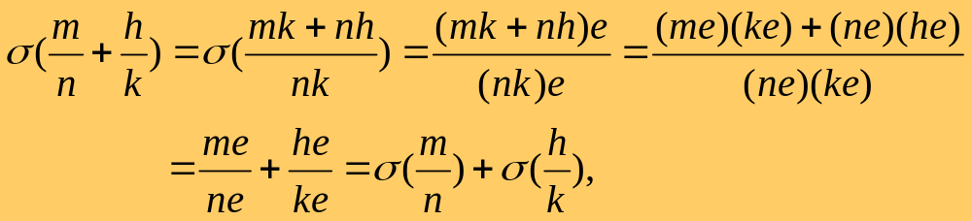
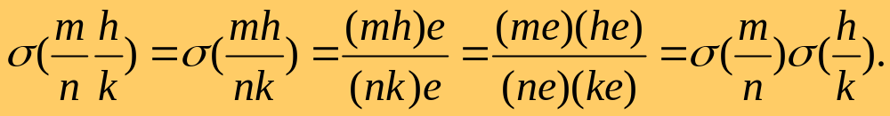
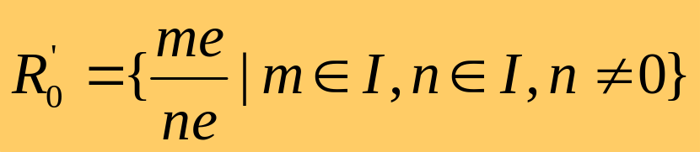
(2)再证σ为同态映射。
因此若令
则 R₀ ∼ R₀’

Slide 13
(3)证 σ是R₀到其映象R₀’的同构映射，故R₀’ 是域因此是F的子域。
证法一： R₀是一个域而σ不是把它的所有元素映到0所以，由教材204页习题6.5-6，R₀ ≅R₀’。
习题6.5-6： 设K是一个体，而K同态于R。求证：R或者只有一个元素0或和K同构。
证明：因K是一个体，K只有两个平凡理想{0}和K. 因此若K同态于R，则此同态映射的核N只能为{0}或者K。当N=K时,即K中所有元素都映射为R中的0.
当N={0}时，K到R是一一映射，因此为同构映射。即K与R同构。

Slide 14
(3)证 σ是R₀到其映象R₀’的同构映射，故R₀’ 是域，因此是F的子域。
证法二：再证明σ是1-1映射即可。因σ是R₀到R₀’上的映射，只需证若h/k ≠ m/n，则he/ke ≠ me/ne.
反证法。假设h/k ≠ m/n，而 he/ke= me/ne。
则(he)(ne)=(ke)(me)，故，(hn)e = (km)e，即
(hn)e - (km)e=0_{F} ，亦即(hn-km)e=0_{F} ，由F的特征p为0，知hn-km=0 ，所以hn= km， h/k = m/n，与h/k ≠ m/n, 矛盾。

Slide 15
(4) F的任意子域要包含e,e的整数倍及其商,即包含R₀’ ,所以,F包含和R₀同构的R₀’为其最小子域。
(5)现在用1代表F的壹：e=1，用整数n代表ne。 用有理数m/n代表me/ne。这样，抽象地看， R₀’与R₀一样。特征为0的域便包含有理域R₀为其最小子域。 证毕。
R_{P}称为最小域或素域，其中，p为0或质数
例.实数域、复数域以R₀为其最小子域。
注：

Slide 16

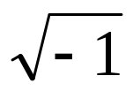

例：
p=5，I/5I=R₅={0，1，2，3，4}，其中加乘对5取模。
-1表示1的加法逆元素，因1+4=0，所以4=-1。
若引入记号 ，指自乘得 -1的元素。
因为 -1=4，2²=3²=4，所以 =2或3，而没有 。

Slide 17
设n是任意整数，a∈F，若用1代表F的壹： e=1，用整数n代表ne，则na 有两种意思，
(1) 可以看作是a的n倍，
(2)可以看作是F中两个元素的乘积。
结果都等于(ne)a。
结论1：
p是质数时，任意非零元素在F的加法群中的
周期等于p；
p=0时，任意非零元素在F的加法群中的周
期等于∞ 。

Slide 18
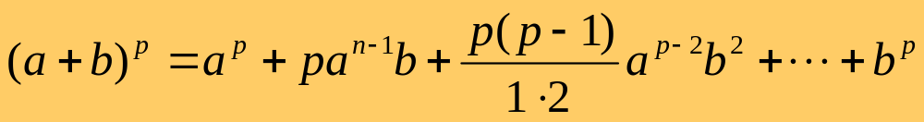
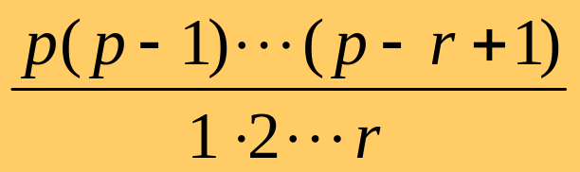
结论2：设F的特征是质数p，则
（a+b）^{p} = a^{p}+b^{p}
证明：由二项式定理，
系数
都是整数。除了两端的a^{p}和b^{p}，中间各项的系
数中r都小于p，所以分子上的p不可能在约分
中消掉，因而中间各项的系数是p的倍数。
因此（a+b）^{p} = a^{p}+b^{p}

Slide 19
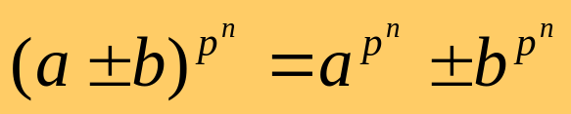
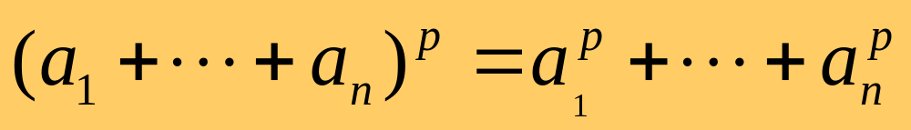
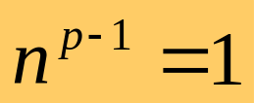
结论3 设F的特征是质数p,则(a-b)^{p} = a^{p}-b^{p}
证明：令c = a-b。由结论2，
a^{p} = （c+b）^{p} = c^{p}+b^{p} = (a-b)^{p}+b^{p}，
从而（a-b）^{p} = a^{p}-b^{p}
结论4 设F的特征是质数p，则
结论5 设F的特征是质数p，则
结论6 设F的特征是质数p，n不是p的倍数，则
----Fermat小定理

Slide 20
作业：
1. P 207页 ：习题6.6 –1
2. P 207页 ：习题6.6 –2
3. 请写出模16剩余环的所有零因子。

Slide 21
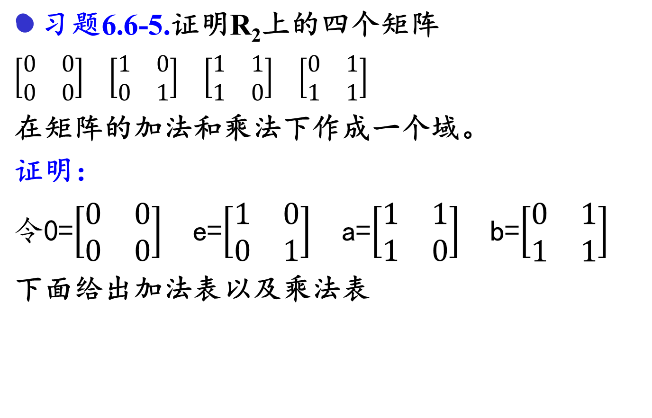

Slide 22
加法表：
从加法表可得，{0,e,a,b}在加法下为群。
+ | 0 | e | a | b
0 | 0 | e | a | b
e | e | 0 | b | a
a | a | b | 0 | e
b | b | a | e | 0

Slide 23
乘法表
从乘法表可得，{e,a,b}在乘法下为群。
* | e | a | b
e | e | a | b
a | a | b | e
b | b | e | a

